Slide 1



Mucoviscidose, famille et société
Une enquête sur les parcours et la qualité de vie des patients atteints de mucoviscidose
Autorisation Cnil n° 915443 décembre 2015
Notes:
L’enquête Mucoviscidose, famille et société est réalisée par l’Institut national d’études démographiques (Ined) et l’association Vaincre la Mucoviscidose (financeur du projet), en partenariat avec la Société française de la mucoviscidose et le Centre de référence maladies rares de la mucoviscidose de Nantes-Roscoff.

Slide 2
Contexte Objectifs Méthode Résultats attendus
Le Plan national maladies rares et le Registre
Le Plan national maladies rares
  Objectif : assurer l’équité pour l’accès au diagnostic, au traitement et à la prise en charge des personnes atteintes de maladies rares
  Axe stratégique 1 du Plan 1 : effectuer une surveillance épidémiologique pour évaluer les besoins et les parcours des malades, pour suivre l’évolution des indicateurs de qualité de vie
Le Registre français de la mucoviscidose
  Effectue le recueil annuel de données biomédicales détaillées…
  … mais de données socio-économiques factuelles : niveau de scolarité, profession, état matrimonial
Notes:
L’enquête s’inscrit dans les recommandations du Plan national maladies rares, en particulier le 1er axe stratégique du Plan 1 qui recommandait « d’évaluer les besoins et les parcours des malades, pour suivre l’évolution des indicateurs de qualité de vie ».
L’enquête est d’autre part totalement articulée au Registre français de la mucoviscidose, qui recueille des données biomédicales détaillées mais des données socio-économiques factuelles et peu détaillées.

Slide 3
Contexte Objectifs Méthode Résultats attendus
Objectifs généraux (I)
Enrichir et compléter les données médicales du Registre par des données sociodémographiques
Registre
Parcours de santé
Naissance
Parcours de vie
Famille &
société
Notes:
Cette enquête a précisément pour objectif d’enrichir et de compléter les données médicales du Registre par des données sociodémographiques.
Individuellement, les données du Registre et celle de Mucoviscidose, famille et société seront appariées, de sorte que les parcours de santé et les parcours de vie des patients pourront être analysés simultanément.

Slide 4
Contexte Objectifs Méthode Résultats attendus
Objectifs généraux (II)
Mesurer la nature et l’importance des interactions entre parcours de santé et parcours de vie
CRCM
Registre
Complication
Arrêt des
visites
Naissance
Naissance
Redoublement
Nouvelle
activité
Scolarité
Profession
Famille &
société
Famille
Logement
Notes:
Pour chaque patient, des corrélations seront recherchées entre divers événements ; par exemple :
Une complication est-elle à l’origine d’un redoublement à un moment donné du cycle scolaire ?
Une nouvelle activité professionnelle explique-t-elle une diminution ou un arrêt des visites dans le CRCM ?
On voit que ces corrélations s’effectuent dans les deux sens : du parcours de santé vers le parcours de vie, et inversement.

Slide 5
Contexte Objectifs Méthode Résultats attendus
Méthode
Enquête auto-administrée
  Questionnaire en ligne, sécurisé
  Questionnaire renseigné par les patients
  Confidentialité des données
  Communication multi-mode : flyers et affiches, site web de VLM
Population concernée
  Patients des CRCM, âgés de 14 ans ou plus
  Deux versions du questionnaire : adolescents et adultes
Recueil des données
  Biographies individuelles
  Éléments sur la qualité de vie
  Enquêtes répétées : un questionnaire à visée rétrospective (depuis la naissance) ; des questionnaires successifs de mise à jour (chaque année)
Notes:
Mucoviscidose, famille et société est une enquête auto-administrée : les patients répondent à un questionnaire accessible en ligne, sur un site sécurisé. Depuis avril 2017, date de lancement de l’enquête, la communication s’est faite à partir de différents supports : flyers et affiches dans les CRCM, messages sur le site web de Vaincre la Mucoviscidose.
La population concernée est composée des patients des CRCM âgés de 14 ans ou plus, auxquels sont destinés deux versions du questionnaire : une version « adolescents » pour les plus jeunes (14-17 ans), une version « adultes » pour les plus âgés (à partir de 18 ans).
Le recueil des données porte sur les biographies individuelles (ce qui permet de reconstituer les parcours des patients) ainsi que sur la qualité de vie.
Le dispositif est celui d’une enquête répétée : la première année, les patients remplissent un questionnaire rétrospectif, où les événements sont repris depuis la naissance ; les années suivantes portent uniquement sur des mises à jour annuelles.
L’enquête Mucoviscidose, famille et société a été conçue comme une enquête thématique du Registre. Sa durée est théoriquement pérenne, mais la Cnil l’a autorisée pour une première tranche de 10 ans.

Slide 6
Contexte Objectifs Méthode Résultats attendus
Conception du questionnaire rétrospectif
Structure : 4 modules biographiques et 1 module sur la qualité de vie
Remplissage : dans l’ordre qui convient, en une ou plusieurs fois
Temps nécessaire : 30 à 45 min selon l’âge
Année Age Scolarité Profession Famille Logement Qualité de vie
1960
0
entrée-prim.
1965
5
frère1
1970
10
frère2
1975
15
rdb-2e
1980
20
1985
25
sortie-M2
mariage1
logmt1
1990
30
entrée-job1
enfant1
1995
35
interr.
enfant2
2000
40
2005
45
en cours-job2
santé perçue
2010
50
Notes:
Le questionnaire rétrospectif est structuré en 5 modules.
Les quatre premiers ont réellement un caractère biographique et abordent les dimensions sociodémographiques suivantes :
La scolarité
La profession
La famille
Le logement
Le cinquième module aborde différents aspects de la qualité de vie.
Les patients peuvent remplir ces 5 modules dans l’ordre qui leur convient, en une ou plusieurs fois.
Le temps de remplissage du questionnaire rétrospectif est variable selon l’âge des patients ; il est estimé à 30 à 45 minutes.

Slide 7

Contexte Objectifs Méthode Résultats attendus
Liens pour la connexion
Pour répondre à l’enquête  enquete.mucofamille.fr
Pour s’informer  mucofamille.fr
Notes:
Pour répondre à l’enquête, les patients doivent saisir l’URL : enquete.mucofamille.fr
Ils accèdent alors à une fenêtre leur permettant d’ouvrir un compte.

Slide 8
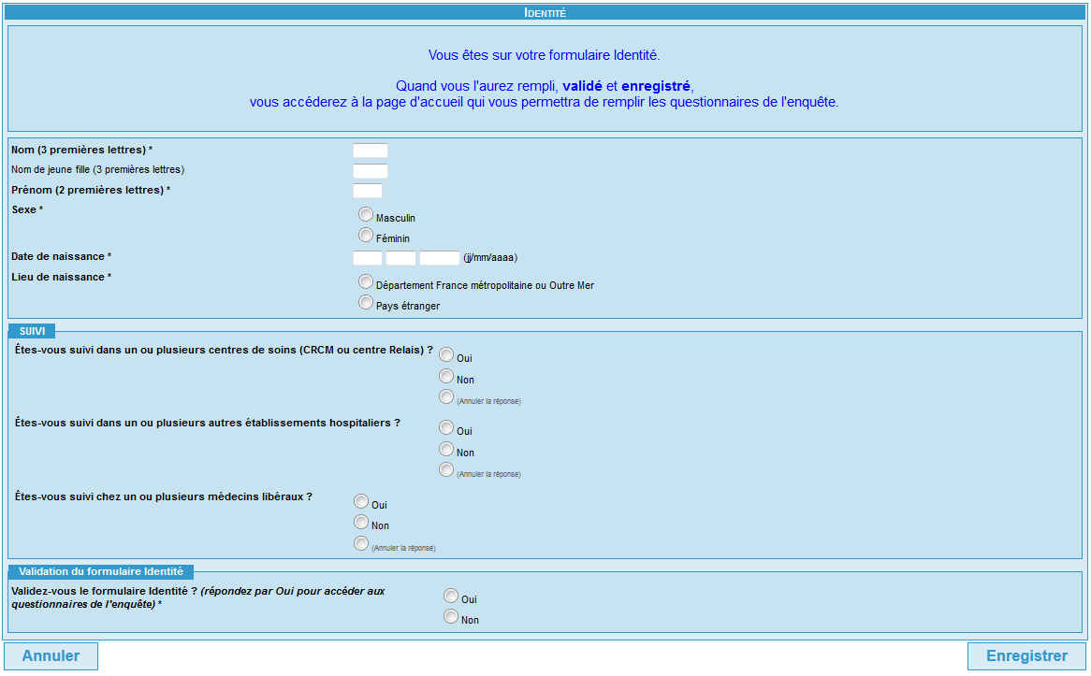
Contexte Objectifs Méthode Résultats attendus
En amont des questionnaires : le formulaire Identité
Notes:
Le premier formulaire qui leur est proposé permet de collecter des données d’identité, similaires à celles du Registre, pour la procédure d’appariement.
Sont également demandées des informations sur le centre de soins assurant le suivi principal.

Slide 9
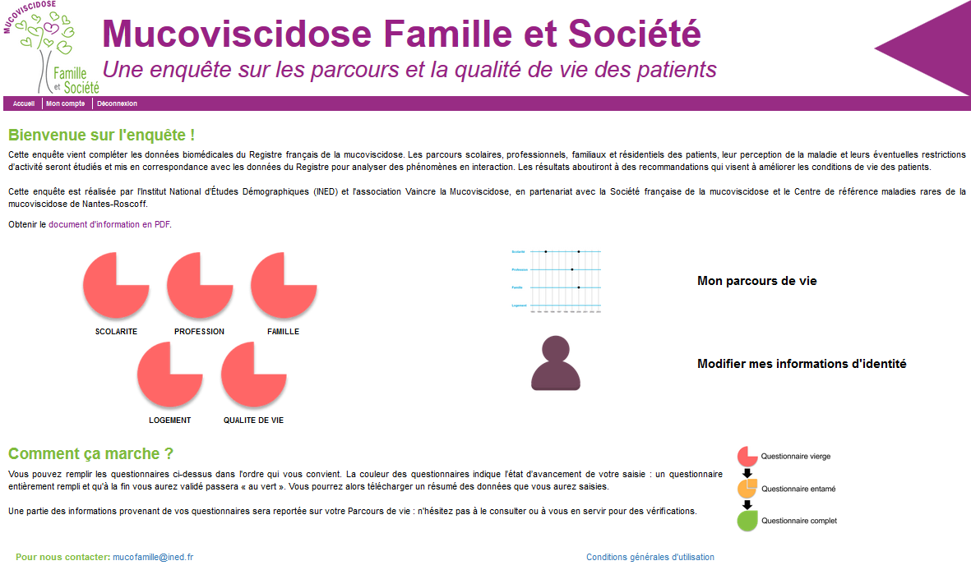
Contexte Objectifs Méthode Résultats attendus
La page d’accueil pour accéder aux modules
Notes:
Après le remplissage du formulaire d’identité, les patients sont dirigés vers une page d’accueil où les 5 modules rétrospectifs sont accessibles.
Pour chacun d’eux, une iconographie permet de visualiser l’état d’avancement du remplissage : rouge quand le module est à remplir, orange quand il n’est pas complètement terminé, vert quand il est complet.
Des utilitaires sont également disponibles :
Le parcours de vie, retracé par quelques points clés
Le résumé des données, sous forme de tableau de synthèse
Une procédure de relance est prévue, pour inviter les patients à compléter les modules qui resteraient non-remplis.
Les questionnaires de mise à jour (1 par année) seront eux aussi accessibles depuis la page d’accueil.
A terme, des questionnaires thématiques, abordant des aspects particuliers de la vie des patients, peuvent être proposés sur cette page d’accueil, par exemple : l’emploi et la discrimination à l’embauche, le parcours de l’adoption…

Slide 10
Contexte Objectifs Méthode Résultats attendus
Résultats attendus et perspectives
Reconstituer les parcours de vie des patients
Analyser des événements en interaction : données médicales et données sociodémographiques
Analyser les déterminants de santé pouvant limiter la participation sociale
Analyser les déterminants sociaux pouvant limiter le recours aux soins
Donner à l’association Vaincre la Mucoviscidose les éléments lui permettant :
  d’adapter au mieux ses dispositifs (qualité de vie,…)
  de mener des actions auprès des pouvoirs publics (lobbying,…)
Notes:
Au total, Mucoviscidose, famille et société doit servir à :
Reconstituer les parcours de vie des patients ayant la mucoviscidose
Analyser des événements qui sont souvent en interaction : ceux relevant du médical et ceux relevant du social
Analyser, dans le cas d’une maladie génétique, quels sont les déterminants de santé qui peuvent limiter la participation sociale
Analyser également quels sont les déterminants sociaux qui peuvent limiter le recours aux soins
Donner notamment à l’association Vaincre la Mucoviscidose des éléments lui permettant de mener quelques-unes de ses actions stratégiques

